Slide 1
«ДЕТСКИЙ САД ДЛЯ РЕБЯТ»
(адаптация детей раннего возраста к условиям ДОУ)
Prezentacii.com

Slide 2
«Детство — это важнейший период человеческой жизни, не подготовка к будущей жизни, а настоящая, яркая, самобытная, неповторимая жизнь. И от того, кто вел ребенка за руку в детские годы, что вошло в его разум и сердце из окружающего мира — от этого в решающей степени зависит, каким человеком станет сегодняшний малыш».
В.А. Сухомлинский

Slide 3
Адаптационный период – серьезное испытание для малышей раннего возраста: из знакомой семейной обстановки он попадает в новые для него условия, что неизбежно влечет изменение поведенческих реакций ребенка, расстройство сна и аппетита. Сегодня количество детей, имеющих отклонения в поведении (агрессивность, тревожность, гиперактивность и т.д.) продолжает расти. Таким детям труднее адаптироваться к новым социальным условиям.
Дети, с разной степенью социальной готовности при поступлении в детский сад, изначально имеют неодинаковые стартовые возможности. Поэтому именно период адаптации позволяет устранить данную проблему.

Slide 4
Создание условий для успешной адаптации детей раннего возраста к условиям ДОУ.
Повышение уровня психолого – педагогической грамотности родителей в вопросах эмоционального развития ребёнка.
Prezentacii.com

Slide 5
Адаптация – процесс развития приспособительных реакций организма в ответ на новые для него условия.
Адаптация должна основываться на знании психических, возрастных и индивидуальных особенностей ребенка.
Задача - создать максимум условий для того, чтобы ребенок безболезненно прошел все этапы привыкания к условиям ДОУ.

Slide 6
Выявлены три наиболее существенные проблемы.
Первая проблема - у детей, поступающих в детский сад, довольно низок уровень нервно-психического развития. Это связано как с особенностями воспитания в семье, так и с биологическими факторами (течение беременности, родов). Наибольшая задержка проявляется в навыках активной речи, в сенсорном развитии, что отрицательно влияет на дальнейшее становление маленького человека.
Вторая проблема - связана с различными отклонениями в поведении детей. Она касается сна, аппетита малышей, гипервозбудимых или малоэмоциональных, неконтактных детей, ребят с проявлениями страхов, энуреза, тиков и т. п. Поэтому важно, познакомиться с каждым ребенком, узнать его особенности развития и поведения.

Slide 7
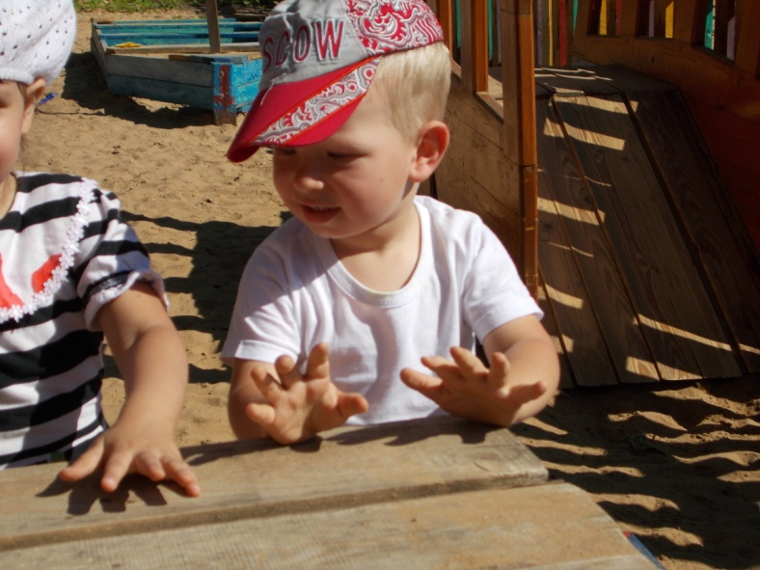
Факторы, определяющие успешность адаптации детей к ДОУ:
состояние здоровья и уровень развития ребенка;
возраст, в котором малыш поступает в детское учреждение;
степень сформированности у ребенка общения с окружающими и предметно-игровой деятельности.

Slide 8
Факторы
затруднения адаптации
частые заболевания матери во время беременности;
несоответствие домашнего режима режиму ДОУ;
низкий культурный и образовательный уровень семьи;
злоупотребление родителей алкоголем;
конфликтные отношения между родителями;
отставание ребенка в нервно-психическом развитии;
наличие хронических заболеваний.

Slide 9
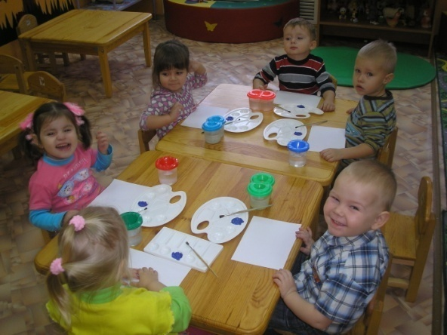
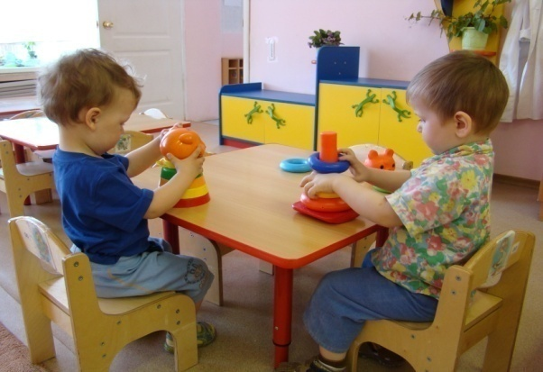
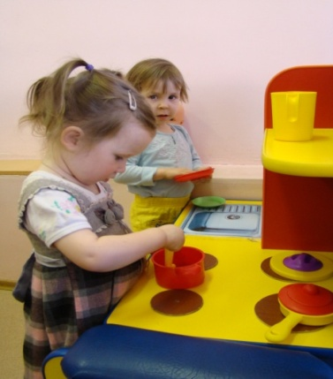
Организация условий для адаптации детей раннего возраста.
1.Создание эмоционально благоприятной атмосферы для ребенка дома и в группе.
2.Правильная организация в адаптационный период игровой деятельности.
3.Формирование у ребенка чувства уверенности.
4. Активное взаимодействие ДОУ с родителями.

Slide 10
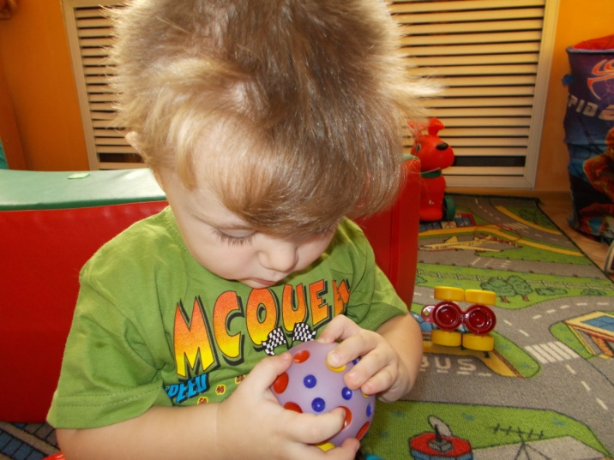
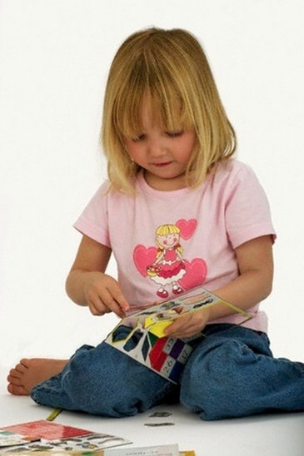
Для детей эмоционально напряженных хорошо использовать игры и упражнения, направленные на эмоциональную разрядку. Они способствуют более тесному знакомству детей и взрослого друг с другом, возникновению у малышей положительных эмоций и сплочению группы.

Slide 11
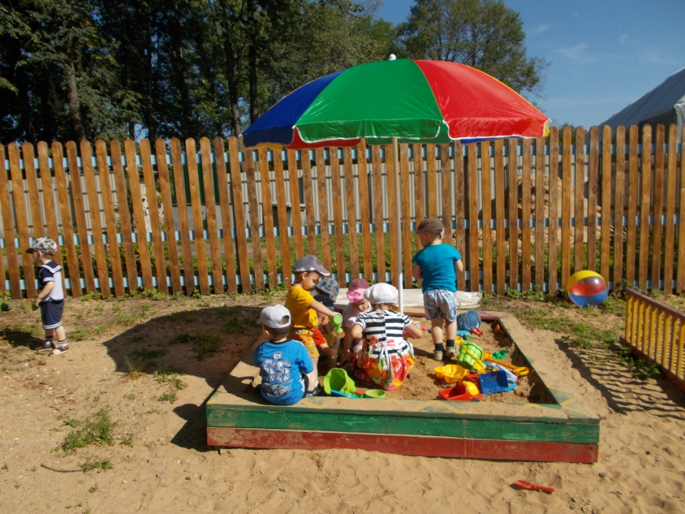
Основная задача игр в этот период — формирование эмоционального контакта, доверия детей к воспитателю. Ребенок должен увидеть в воспитателе доброго, всегда готового прийти на помощь человека (как мама) и интересного партнера в игре. Эмоциональное общение возникает на основе совместных действий, сопровождаемых улыбкой, ласковой интонацией, проявлением заботы и внимания к каждому малышу.

Slide 12
Пять правил для смягчения
стрессового состояния ребёнка
Правило 1. Первое, и самое важное, правило — добровольность участия в игре.
Правило 2. Взрослый должен стать непосредственным участником игры.
Правило 3. Многократное повторение игр, которое является необходимым условием развивающего эффекта.
Правило 4. Наглядный материал (определенные игрушки, различные предметы и т.д.) надо беречь, нельзя его превращать в обычный, всегда доступный.
Правило 5. Взрослый не должен оценивать действия ребенка. Дайте ребенку возможность проявить, выразить себя, не загоняйте его в свои, даже самые лучшие, рамки.

Slide 13
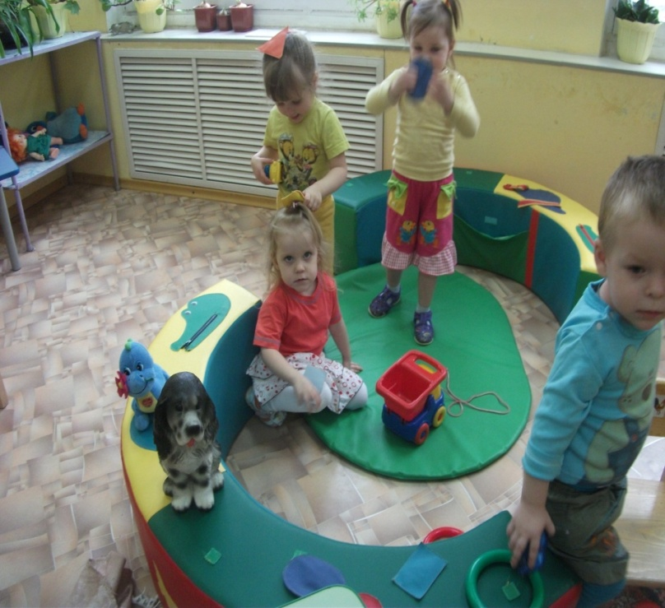
Игровая деятельность:
Настольно-печатные ( «Чей домик», «Кто спрятался», «Собери картинку», «Из какой сказки» и др.)
Сюжетно-ролевые («Больница», «Отведем дочку в садик» и др.)
Адаптационные («Загляни ко мне в окошко», «Мы шли, шли, шли и что-то нашли» и др.)
Музыкальные («Отгадай, что звенит»,. )
Подвижные игры («Солнышко и дождик», «Мишка косолапый», «Догоню тебя» и др.)
Хороводные («Пузырь», «Каравай», «Карусели» и др.)
Пальчиковые («Этот пальчик», «Сорока – белобока» и др.)
Словесные («У кого какая мама-домашние животные», «Что мы делаем утром, днем и вечером в детском саду» и др.)
игры детей

Slide 14
Очень важно, чтобы родители в адаптационный период относились к ребенку очень бережно и внимательно, стремились помочь ему пережить этот трудный момент жизни, а не упорствовали в своих воспитательных планах, не боролись с капризами.
Самое главное – положительный настрой на детский сад, если родители верят, что детский сад самое лучшее место на земле для ребенка, так же будет считать и ребенок, пусть пока на уровне внутренних ощущений.

Slide 15
Целенаправленная подготовка родителей и воспитателей дает свои положительные результаты даже при тяжелой адаптации облегчает его привыкание к новым условиям. Прежде всего это:
1.Положительно-эмоциональное отношение к ребенку (ласковое общение)
2.Удовлетворение его потребностей физиологических и познавательных.
3. Индивидуальный подход к ребенку.
4.Максимальное приближение условий детского сада к домашним.
Объективными показателями окончанием адаптационного периода являются:
- глубокий сон;
- хороший аппетит;
- бодрое эмоциональное состояние;
- полное восстановление имеющихся навыков;
- активное поведение и соответствующая прибавка в весе по возрасту.

Slide 16
Уровни адаптации

Slide 17
Первый уровень:
Тяжелый
(от 2 до 6 месяцев)
В период адаптации к детскому дошкольному учреждению дети проявляют тревогу, беспокойство. Дома у них выраженное отрицательное, негативное отношение к воспитателю и сверстникам. Требуют к себе постоянного внимания со стороны воспитателя, не замечают сверстников, уровень игровых умений не высок, низкий уровень сформированности самостоятельности. В течение дня практически не меняется эмоциональное состояние (бездеятельность, плач, требуют утешения, безучастно сидят, с детьми в контакт не вступают).

Slide 18
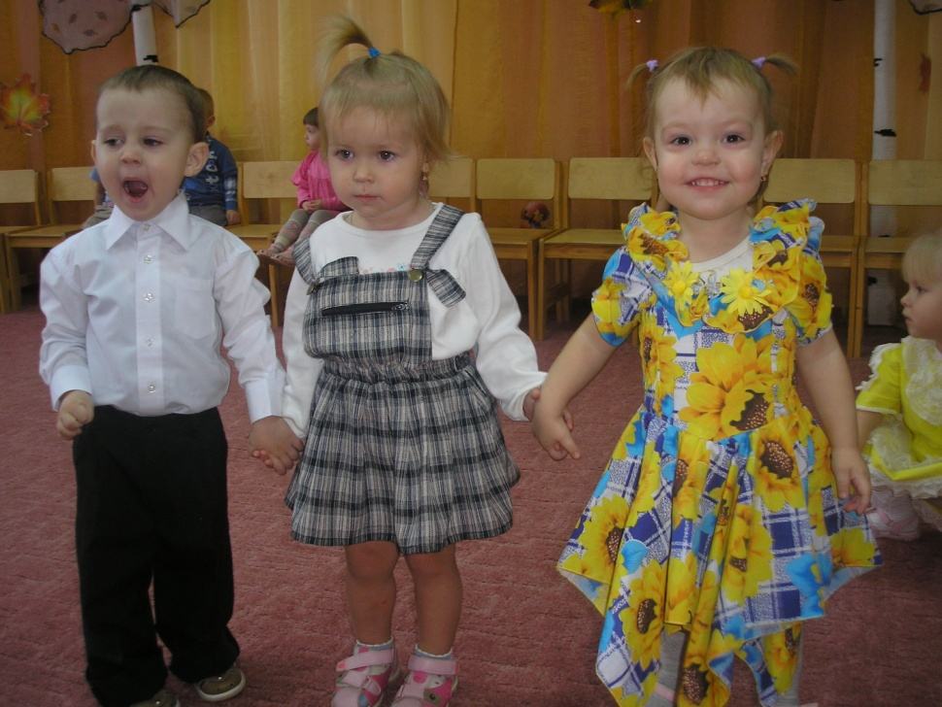
Второй уровень:
Средний
(20-40 дней)
Дети этого уровня характеризуются привыканием к детскому саду, адекватным поведением: наблюдают за действиями взрослых и сверстников, сторонятся их, впоследствии подражают им, в первые дни плачут, вспоминают родителей после их ухода, а в течение дня играют со сверстниками, общаются со взрослыми. У таких детей сформированы навыки самообслуживания, они ищут контакты со сверстниками, спокойны, активно играют.

Slide 19
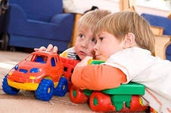
Третий уровень:
Легкий
(10-15 дней)
При ознакомлении с окружающим легко включается в предметную, самостоятельную деятельность или игру. В игре могут играть как самостоятельно, так и со сверстниками. Быстро устанавливают контакт со взрослыми. Могут занять себя содержательной игрой, не чувствуя себя беспомощным, так как самостоятельны, навыки самообслуживания сформированы. В течение дня смеются, ликуют, поют, радостно бегут навстречу сверстникам, воспитателям.

Slide 20
Показателями окончания адаптационного периода являлись
спокойное, бодрое, веселое настроение ребенка в момент расставания и встреч с родителями;
уравновешенное настроение в течение дня;
умение общаться со сверстниками, не конфликтовать;
желание есть самостоятельно, доедать положенную норму до конца;
спокойный дневной сон в группе до назначенного по режиму времени;
хороший аппетит, желание есть пищу самостоятельно,
адекватное отношение ко взрослыму, общение с ними по собственной инициативе.

Slide 21
Процесс перехода ребенка из семьи в детское дошкольное учреждение сложен и для самого малыша и для родителей. Ребенку предстоит приспособиться к совершенно иным условиям, чем те, к которым он привык в семье. А это совсем не просто. Возникает необходимость преодоления психологических преград.
Выявлены три наиболее существенные проблемы, с которыми малыши приходят из дома в ДОУ. Они заключаются в следующем:
Первая проблема - у детей, поступающих в детский сад, довольно низок уровень нервно-психического развития. Это связано как с особенностями воспитания в семье, так и с биологическими факторами (течение беременности, родов). Наибольшая задержка проявляется в навыках активной речи, в сенсорном развитии, что отрицательно влияет на дальнейшее становление маленького человека
Вторая проблема связана с различными отклонениями в поведении детей. Она касается сна, аппетита малышей, гипервозбудимых или малоэмоциональных, неконтактных детей, ребят с проявлениями страхов, энуреза, тиков и т. п. Поэтому важно, чтобы воспитатель имел возможность познакомиться с каждым ребенком, узнать его особенности развития и поведения.

Slide 22
Если малыш с радостью и много говорит о детском саде, если спешит туда, если у него там друзья и куча неотложных дел, можно считать, что адаптационный период закончился.
Целенаправленная подготовка родителей и воспитателей дает свои положительные результаты даже при тяжелой адаптации облегчает привыкание ребенка к новым условиям.

Slide 23
Рекомендации родителям по адаптации ребенка к ДОУ.
1. Самое главное – положительный настрой на детский сад, если вы верите, что детский сад самое лучшее место на земле для вашего ребенка.
Если вы так не считаете, займитесь аутотренингом - возьмите листочек и напишите в ответ на вопрос «Зачем мне нужен детский сад?» все позитивное, что вы знаете по этому поводу (например, «У моего ребенка расширится круг общения, а это очень полезно для его развития» - да-да, даже негативный опыт полезен, так как ребенок развивается только преодолевая препятствия, как, впрочем, и любой человек, или «Я могу спокойно ходить в магазин, не отдирая орущего ребенка от ярких коробок» и т.п.
2. Чаще гуляйте с ребенком на детской площадке, не торопитесь вмешиваться в любой конфликт, дайте ребенку возможность поучиться самому найти выход из ситуации, а себе возможность погордиться за ребенка «Вот какой молодец, как ловко забрал свою игрушку, значит может постоять за свое имущество».

Slide 24
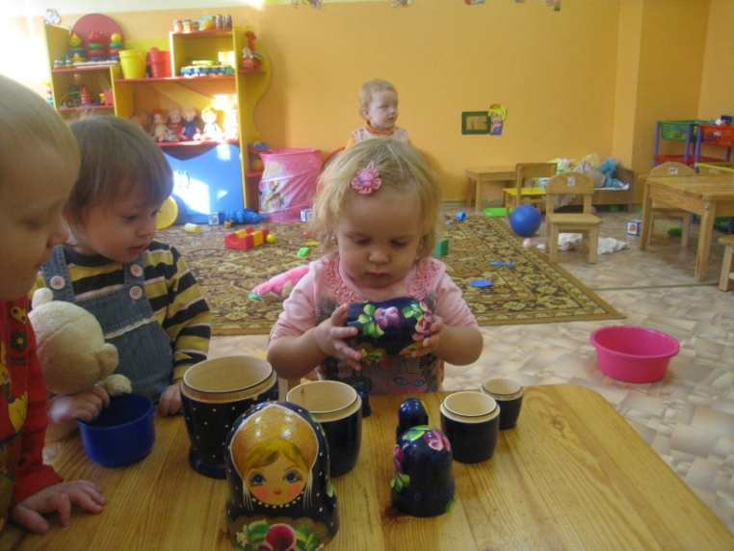
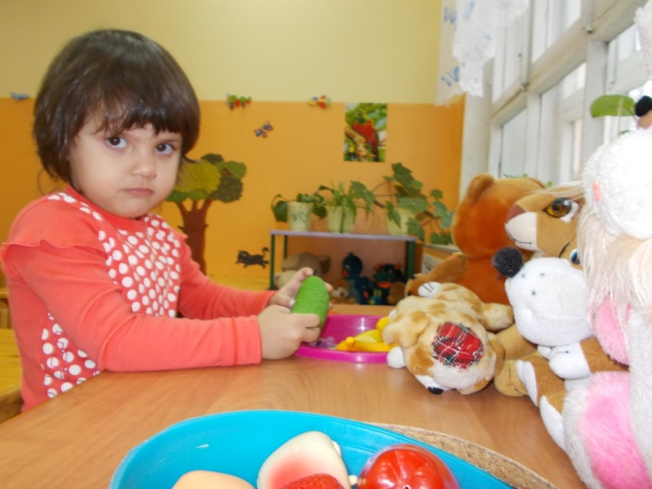
3.Ходите с ребенком в гости и приглашайте гостей к себе, желательно с детьми разного возраста – учите ребенка общаться, вместе играть, давать играть свои игрушки, просить чужие и т.п. – показывайте, как это надо делать.
4.Играйте с ребенком дома в детский сад, начиная от бытовых процессов (кормление, одевание, сон), до игр и занятий. Роль ребенка может выполнять сам ребенок или какая-нибудь игрушка.

Slide 25
5.Если вы определились с выбором дошкольного учреждения, начинайте осваивать его территорию, приходите на утренние и вечерние прогулки (что также поможет вам и ребенку привыкнуть к режиму детского сада), познакомьтесь с воспитателями, играйте с детьми, запоминайте их имена, чтобы потом напоминать их ребенку. Посетите психолога детского сада, проконсультируйтесь с медицинской сестрой или врачом, т.е. сами получите как можно больше разнообразной информации о том месте, где ваш ребенок будет проводить большую часть времени. Самое главное – это ваше доверие и вера, что все будет хорошо.
6.Обязательно соблюдайте график адаптации, т.е. режим кратковременного пребывания ребенка в детском саду, начиная с 2-х часов. Дайте ребенку возможность постепенно привыкнуть к новым условиям, к новым людям, к новым правилам, к отсутствию мамы.
7.Можете дать ребенку с собой игрушку или книжку, словом «кусочек» дома.

Slide 26
8.Ежедневно общайтесь с воспитателем, с целью выяснить, как вам скорректировать свои взаимоотношения с ребенком дома, чтобы он легче и быстрее привыкал к новым условиям жизни. Пусть воспитатель станет вашим помощником в воспитании ребенка.
9.Поддерживайте ребенка в период адаптации, меньше обращайте внимания на его капризы, дарите ему свое тепло и любовь. Постарайтесь не менять ничего в жизни ребенка в этот период. Берегите нервную систему ребенка!
10.Наблюдайте за своим ребенком, прислушивайтесь к нему и он вам сам подскажет наиболее оптимальные для него воспитательные методы и приемы!
Если учтены все предыдущие рекомендации, то уже 90% самого сложного позади.

Slide 27
СПАСИБО ЗА ВНИМАНИЕ!

